Slide 1

TRƯỜNG TIỂU HỌC GIA THỤY
KHOA HỌC
Bài 30: Làm thế nào để biết có không khí?

Slide 2

KHỞI ĐỘNG
1

Slide 3
Vì sao phải tiết kiệm nước?
Tiết kiệm nước
là tiết kiệm tiền.
Để người khác
có nước dùng
Nước sạch không
phải tự nhiên
mà có.
Phải mất nhiều công
sức của nhiều người mới có.

Slide 4
Khoa học:
Bài 30: Làm thế nào để biết có không khí?

Slide 5
Yêu cầu cần đạt
Biết được không khí có ở xung quanh mọi vật và mọi chỗ rỗng bên trong vật
1
2
Làm thí nghiệm để nhận biết xung quanh mọi vật và chỗ rỗng bên trong vật đều có không khí

Slide 6
THÍ NGHIỆM 1:

Slide 7

1.Hai bạn nhỏ đang làm gì?
2.Em có nhận xét gì về chiếc túi hai bạn nhỏ đang cầm và chạy.
3.Khi túi ni lông bị đâm thủng, ta thấy có hiện tượng gì xảy ra?

Slide 8
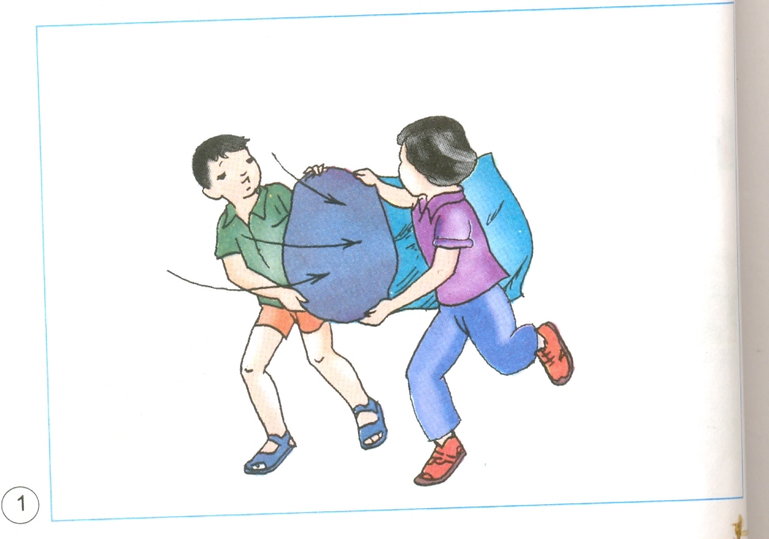
Mở rộng một miệng túi ni lông, cầm túi và chạy.
1.Hai bạn nhỏ đang làm gì?

Slide 9
Buộc miệng túi lại thì có hiện tượng gì?
Buộc miệng túi lại thì túi ni lông căng phồng lên.

Slide 10
Tại sao túi ni lông lại căng phồng lên?
Không khí tràn vào miệng túi và không khí làm cho túi căng phồng lên.

Slide 11
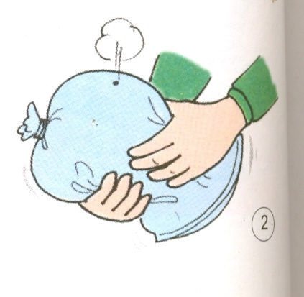

Slide 12
Khi túi ni lông bị đâm thủng, ta thấy có hiện tượng gì xảy ra?
- Túi ni lông dần dần xẹp xuống

Slide 13
Để tay lên chỗ thủng, tay ta có cảm giác gì?
- Để tay trên chỗ thủng, ta thấy mát như có gió nhẹ do không khí bên trong túi thoát ra ngoài.

Slide 14
- Điều đó chứng tỏ xung quanh chúng ta có gì?
Điều đó chứng tỏ xung quanh ta có không khí.
KẾT LUẬN
Không khí có ở xung quanh ta.

Slide 15
Thí nghiệm: 2, 3, 4

Slide 16
Thảo luận nhóm 4
1. Nhúng chìm một chai “rỗng” có đậy nút kín vào trong nước, khi mở nút chai ra, ta thấy gì nổi lên mặt nước?
2.Nhúng miếng bọt biển khô xuống nước, ta nhìn thấy gì nổi lên mặt nước?
3.Trong chai rỗng và trong miếng bọt biển có chứa gì?

Slide 17
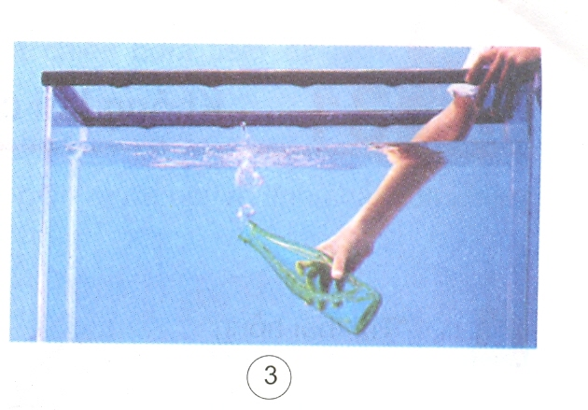
1. Nhúng chìm một chai “rỗng” có đậy nút kín vào trong nước, khi mở nút chai ra, ta thấy gì nổi lên mặt nước?
Ta thấy có bong bóng nổi lên trên mặt nước.

Slide 18
Bên trong chai “rỗng” đó có chứa không khí.
Bên trong chai “rỗng” đó có chứa gì?

Slide 19
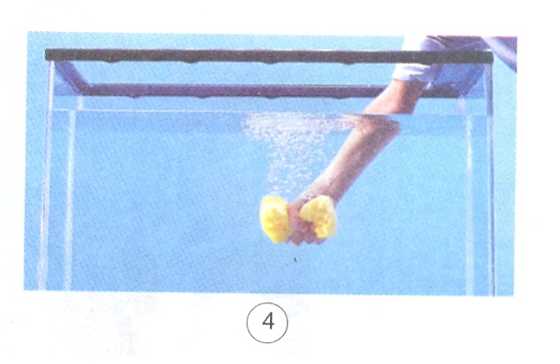
Nhúng miếng bọt biển khô xuống nước, ta nhìn thấy gì nổi lên mặt nước?
Ta thấy những bong bóng rất bé chui ra từ bọt biển nổi lên trên mặt nước.

Slide 20
Trong chai rỗng và trong miếng bọt biển có chứa không khí.

Slide 21
Trong chai không và những lỗ nhỏ ở miếng bọt biển khô chứa không khí nên khi nhúng xuống nước, nước tràn vào chiếm chỗ, không khí tạo thành các bọt khí nổi lên.

Slide 22
Thí nghiệm chứng minh không khí có trong chỗ rỗng của mọi vật.
Thí nghiệm chứng minh không khí có ở đâu?
Kết luận:
Xung quanh mọi vật và mọi chỗ rỗng bên trong vật đều có không khí.

Slide 23
Tìm ví dụ chứng tỏ không khí có ở xung quanh ta và không khí có trong những chỗ rỗng của mọi vật?

Slide 24

Trái đất

Slide 25
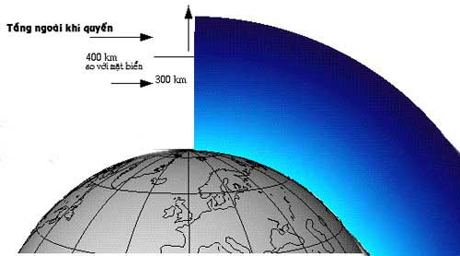

Lớp không khí bao quanh Trái đất gọi là khí quyển.
Lớp không khí bao quanh Trái đất gọi là gì?.
Tầng ngoài khí quyển

Slide 26
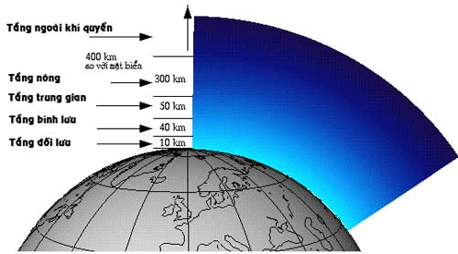

Slide 27
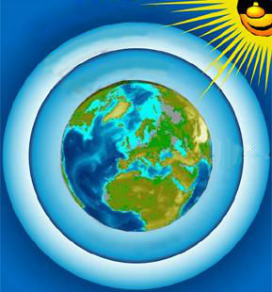

Slide 28
Khí quyển Trái Đất là lớp các chất khí bao quanh hành tinh Trái Đất và được giữ lại bởi lực hấp dẫn của Trái Đất.

Slide 29

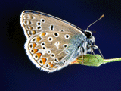



Khoa học vui
H×nh 1
H×nh 2
H×nh 3

Slide 30
Quả bóng bay bị thủng 1 lỗ, kiểm tra xem thủng chỗ nào?.
a. Nhúng ngập bóng vào n­ước xem nước chảy vào bóng ở đâu?
B. Thổi bóng rồi xoay quả bóng cho các phần của nó lần lượt chạm vào nước trong một cái chậu. Khi tới chỗ thủng thì sủi bọt lên .
c. Quạt lần lượt dọc theo quả bóng, đến vị trí nào bóng căng lên thì đó là vị trí lỗ thủng.

Slide 31
Bầu khí quyển không có ranh giới rõ ràng với khoảng không vũ trụ nhưng mật độ không khí của bầu khí quyển giảm dần theo độ cao. Ba phần tư khối lượng khí quyển nằm trong khoảng 11 km đầu tiên của bề mặt hành tinh.

Slide 32
Nhiệt độ của khí quyển Trái Đất biến đổi theo độ cao so với mực nước biển; mối quan hệ toán học giữa nhiệt độ và độ cao so với mực nước biển biến đổi giữa các tầng khác nhau của khí quyển.

Slide 33
Ghi nhớ:
- Xung quanh mọi vật và mọi chỗ rỗng bên trong vật đều có không khí.
- Lớp không khí bao quanh trái đất gọi là khí quyển

Slide 34
Khoa học vui
H×nh 1
H×nh 2
H×nh 3

Slide 35
Không khí có ở đâu?
A.Ở xung quanh mọi vật.
B.Trong những chỗ rỗng của vật.
C.Có ở khắp nơi, xung quanh mọi vật và trong những chỗ rỗng của mọi vật.

Slide 36
Lớp không khí bao quanh trái đất gọi là gì?
a. Không gian
c. Khí ni-tơ
b. Khí quyển.
d. Khí ô -xi.

Slide 37
- Không khí có ở xung quanh ta.
Mọi chỗ rỗng bên trong các vật đều có không khí.
Lớp không khí bao quanh Trái Đất gọi là khí quyển.

Slide 38



CHÀO CÁC EM!

